Slide 1


01
Grupo:
Lucas Rattz
Felippe Paulo
Otavio Mendonca
Sergio sobrinho
Clusterizacao
Professor:
Marco Kappel
Base de Dados:Pokemon

Slide 2

02
VARIAVEIS

Slide 3
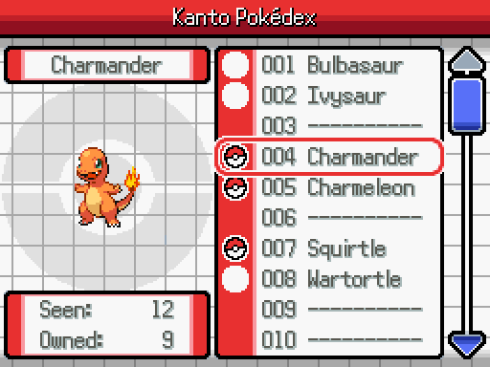
03
VARIAVEIS
*Number
numero
1-898
Discreta

Slide 4
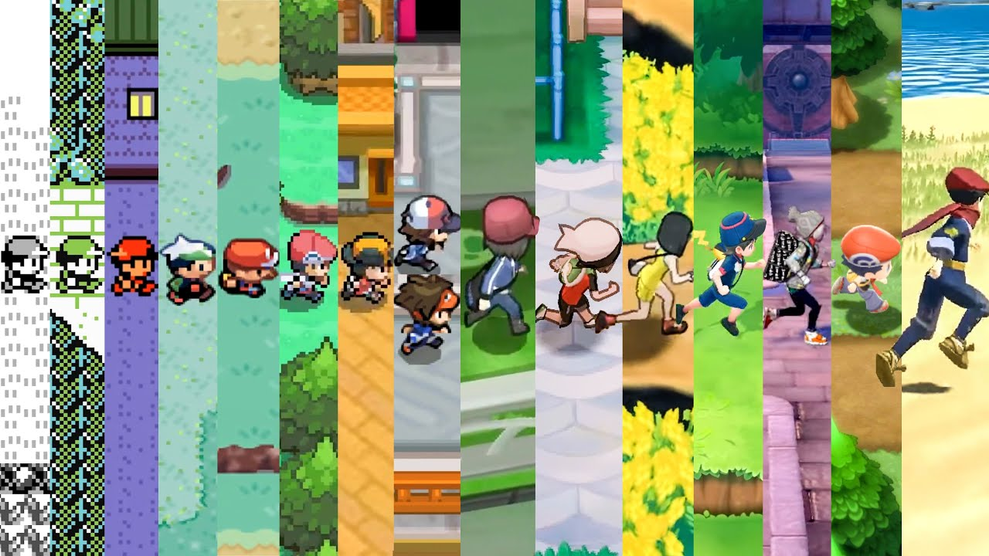
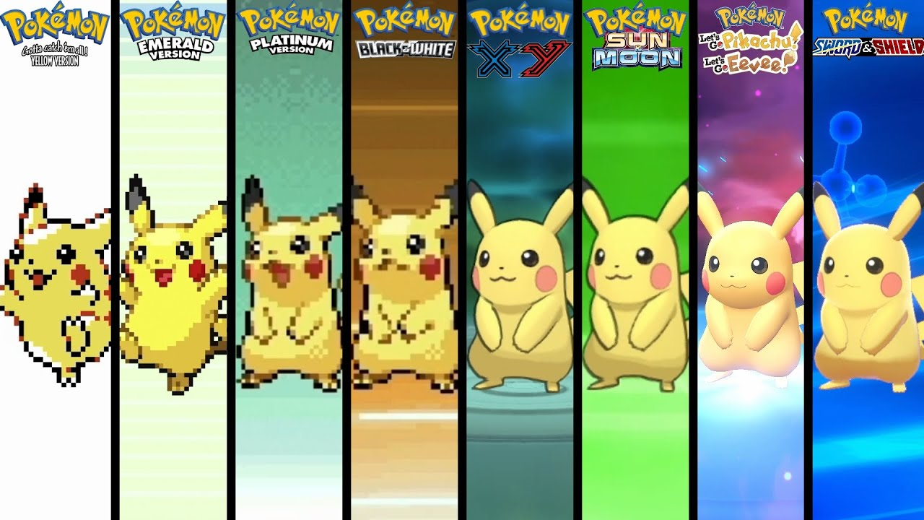
04
VARIAVEIS
*generation
geracao
1-8
Discreta

Slide 5
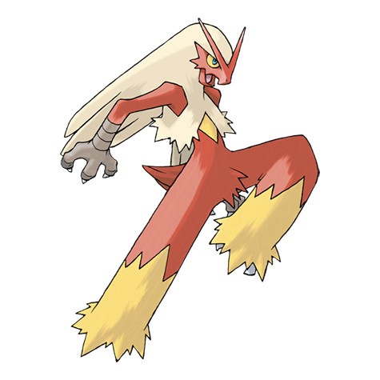
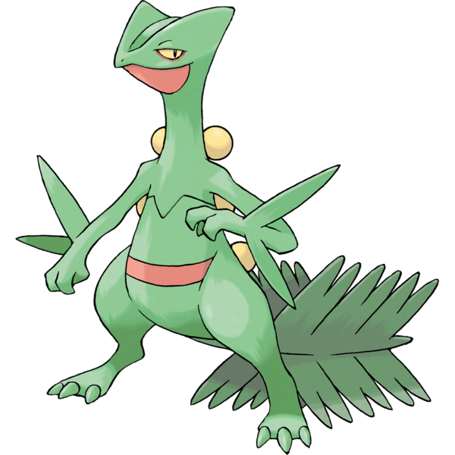
05
VARIAVEIS
*Name
nome
Sceptile
Categorica
Nominal
Blaziken

Slide 6



06
VARIAVEIS
*type1
Tipo1
*type2
Tipo2
Categorica
Nominal

Slide 7


07
VARIAVEIS
*legendary
lendario

Slide 8

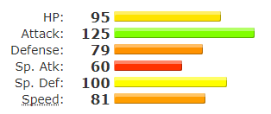
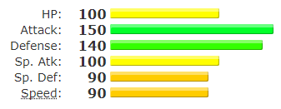


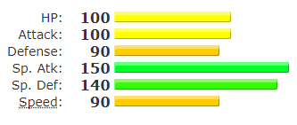
08
VARIAVEIS
*Atributos

Slide 9
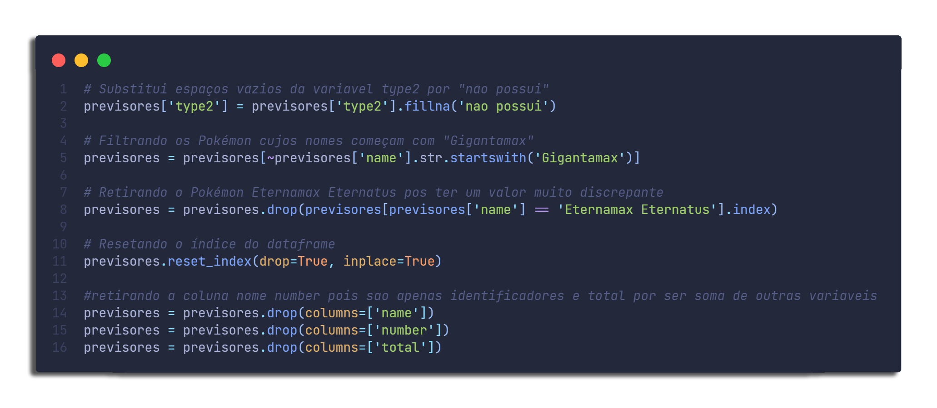
09
Pre-processamento

Slide 10


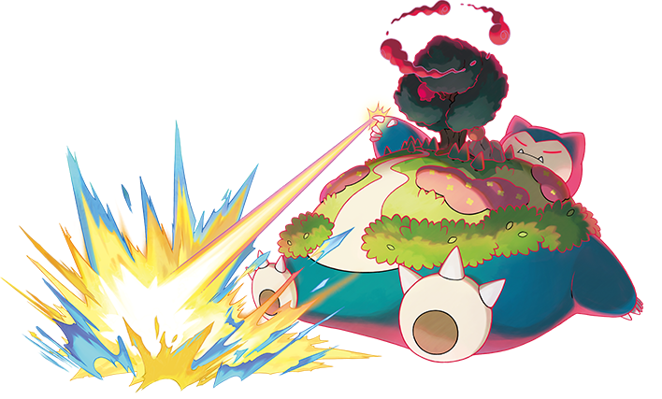
10
Pre-processamento

Slide 11

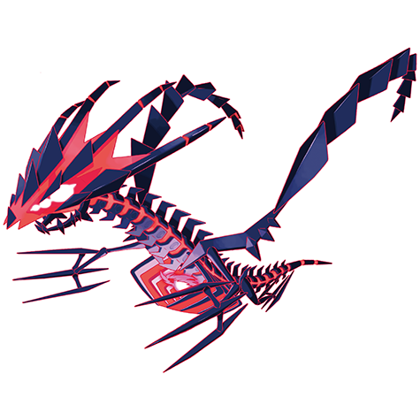

11
Pre-processamento

Slide 12

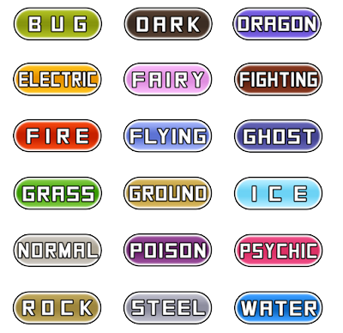
12
Pre-processamento

Slide 13
13
resultados

Slide 14
14
+
Type1 type2
=
typeconjunto

Slide 15
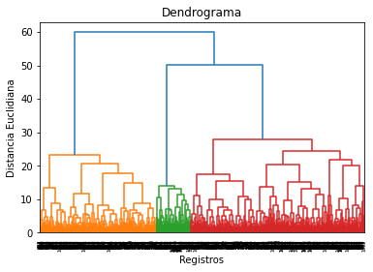
15
HIERARQUICO
Typeconjunto * total
*Ward
*Sem Dummy

Slide 16
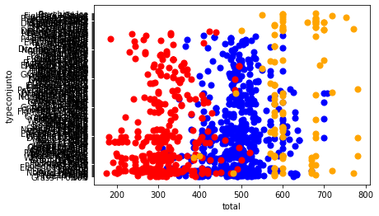
16
HIERARQUICO
Typeconjunto * total
*3 clusters

Slide 17
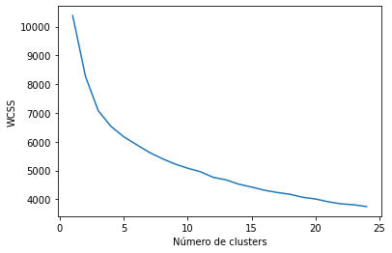
17
K-MEANS
Typeconjunto * total
*Sem Dummy

Slide 18
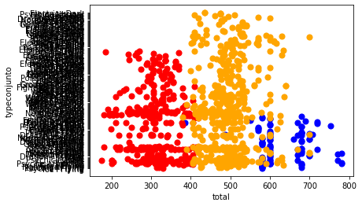
18
K-MEANS
Typeconjunto * total
*Sem Dummy

Slide 19
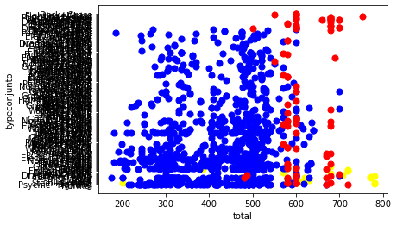
19
DBSCAN
Typeconjunto * total
*raio 3
*min 50

Slide 20
20
CONCLUSOES

